Slide 1


Verdienen bij Vernatting
Glenn de Wolf
25-8-2021

Slide 2
Inhoud
Introductie
Methode
Verdroging
Vernatting
Casus 1, 2, 3
Advies
Conclusie
Aanbevelingen

Slide 3
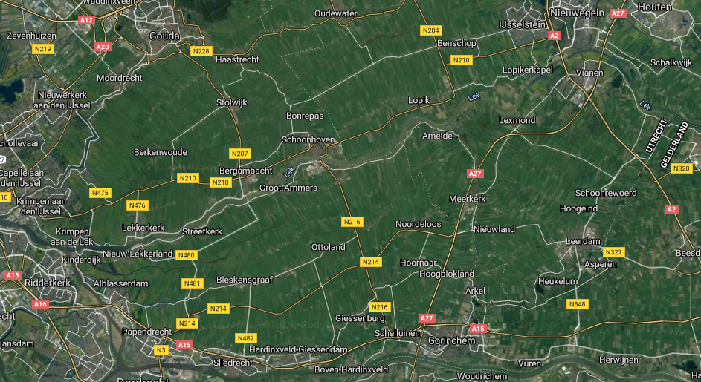
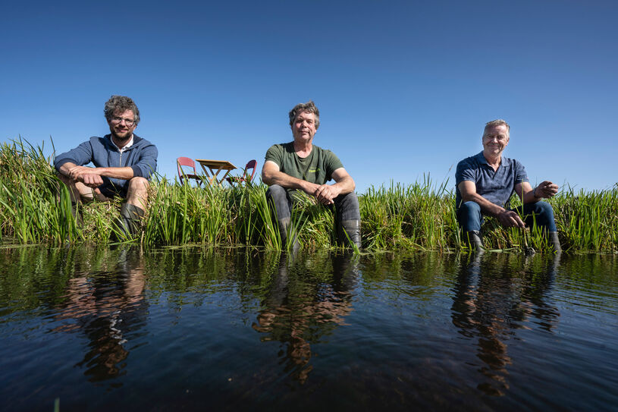
Introductie
Stichting BlauwZaam
Bodemdaling en verdroging
Uitstoot CO2: 4 – 7 megaton/jaar
Drukdrainage

Slide 4
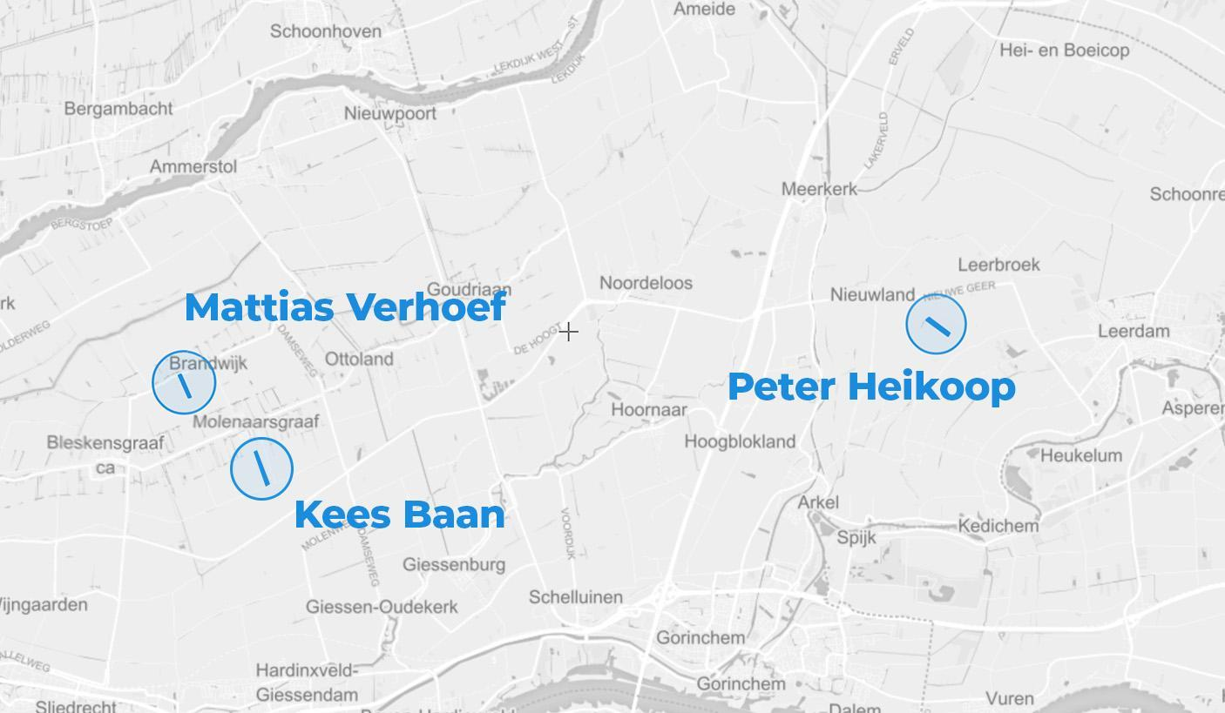
Introductie
Opdracht
Op welke manier kunnen de agrariërs in Alblasserwaard en Vijfheerenlanden bij een verhoging van het waterpeil op hun landbouwgrond nog steeds over een duurzaam, volwaardig en effectief verdienmodel beschikken?

Slide 5

Methode
Literatuuronderzoek
Gebiedsbezoek
Interviews
Analyse

Slide 6
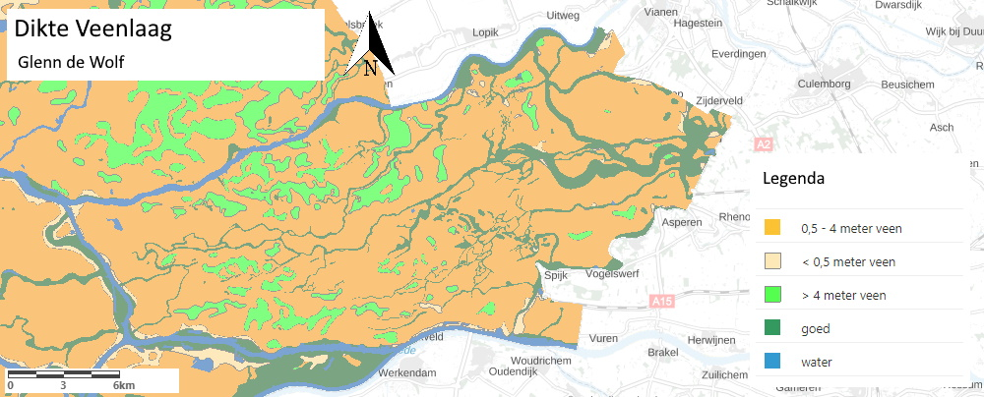
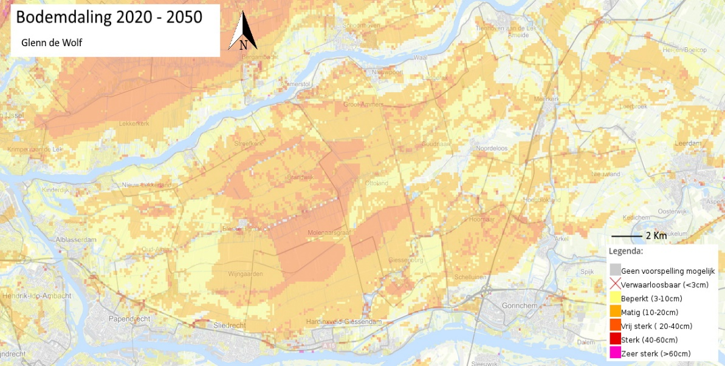
Verdroging

Slide 7
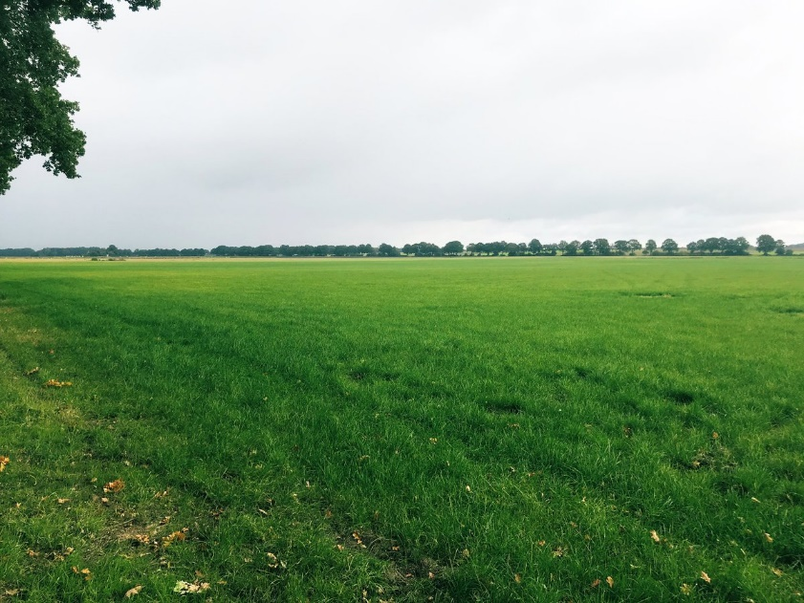
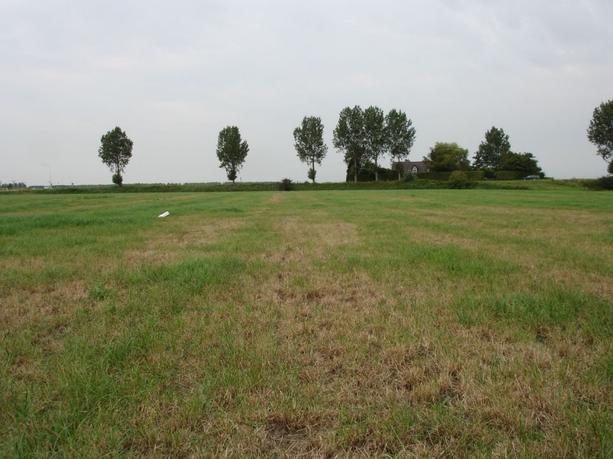
Verdroging
Natuur
  Verlies diversiteit
Agrariers
  Verlies productie
Waterhuishouding
  Gebiedsvreemd water inlaten

Slide 8
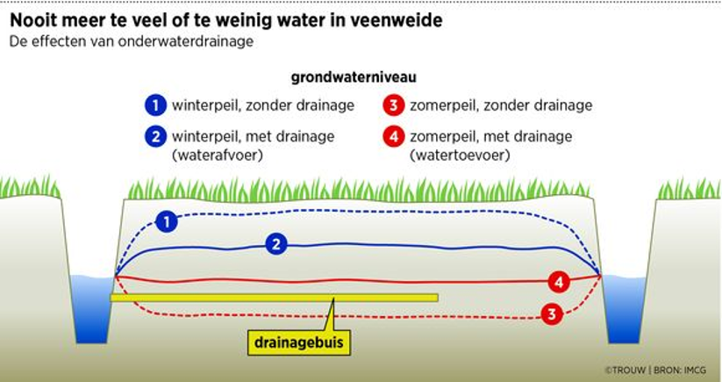
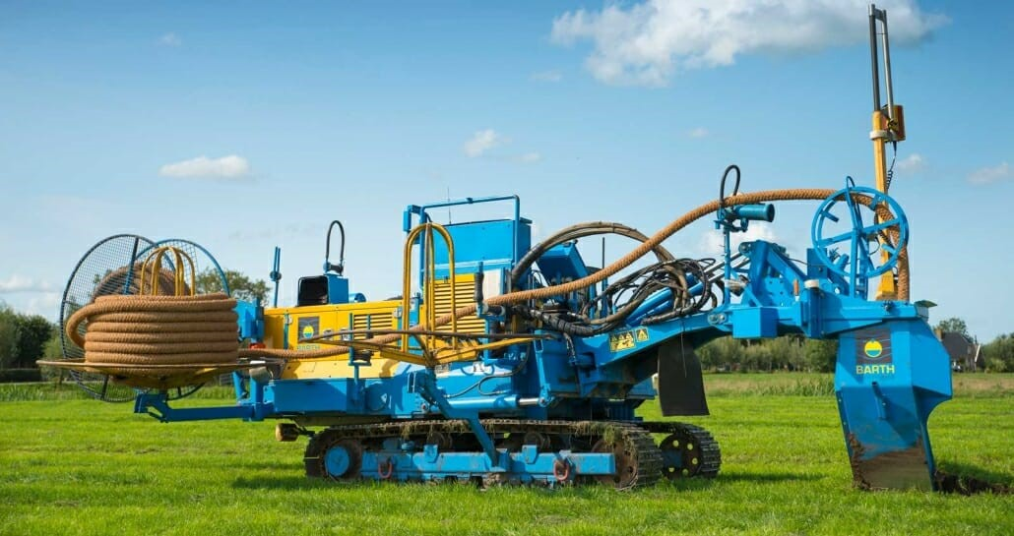
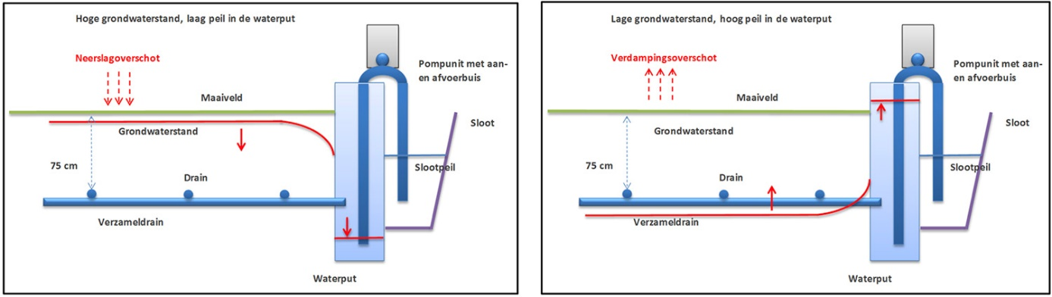
Vernatting
Drukdrainage
  Methode
    Buizen 50-60 cm diep
    Om de 4 – 6 m
  Effect
  Kosten: 4000,- euro/ha

Slide 9
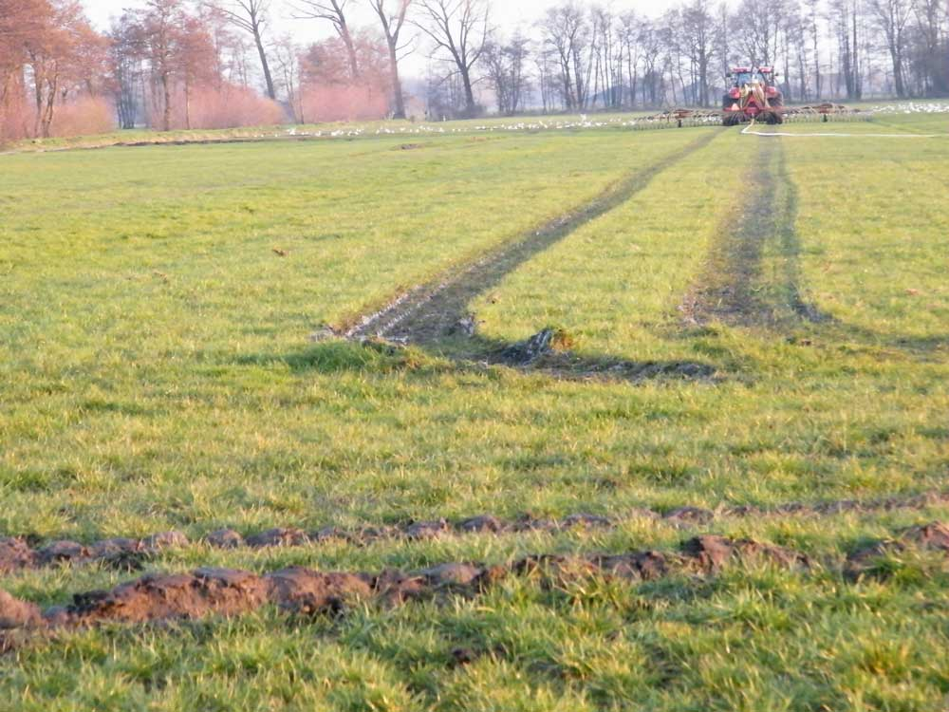
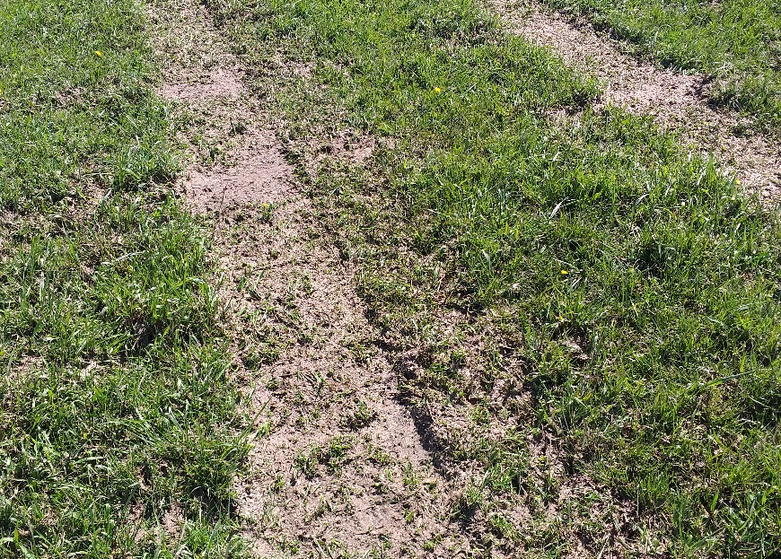
Vernatting
Gevolgen
Natuur
  Weinig
  Bevordering biodiversiteit
Agrariers
  Slappere grond
  Verandering productie
Waterhuishouding
  Verlies buffering

Slide 10
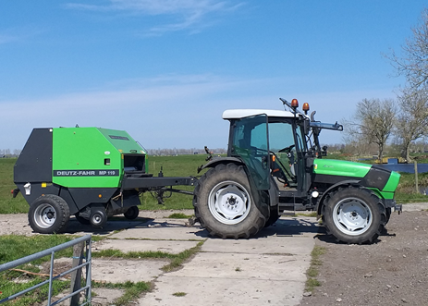
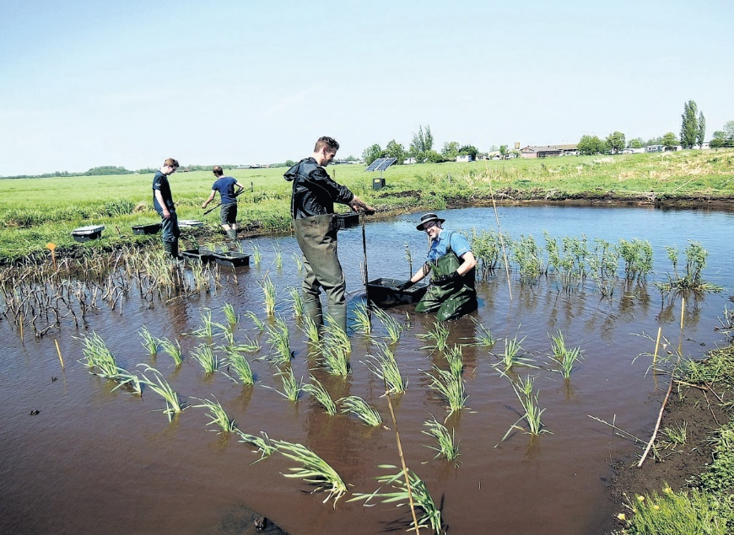
Verdienmodellen:
Agrarisch
Lichter vee,
  standaard koe: 600 kg
Lichtere machines
  Standaard tractor 4 tot 6 ton
  Lichter gewenst: 2 tot 3 ton
Paludicultuur

Slide 11
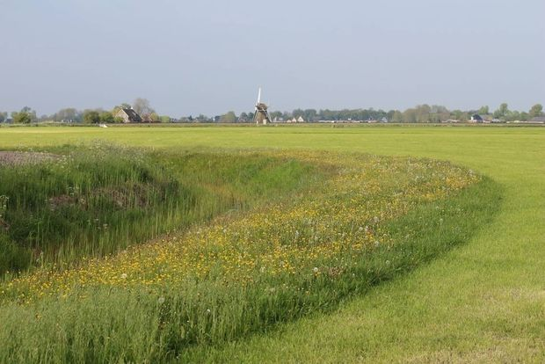
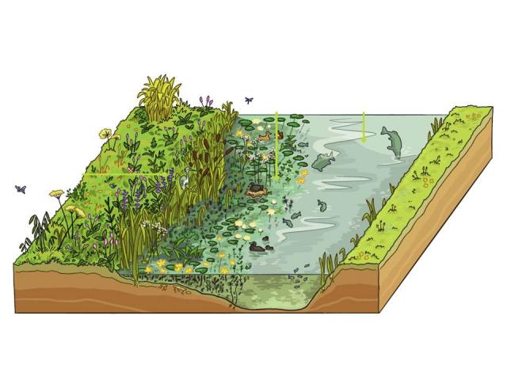

Verdienmodellen: Natuurbeheer/ natuur-inclusiviteit
Koolstofvastlegging (valuta voor veen)
  Opbrengst: 300 – 900 euro/ha
Weidevogelbeheer
Randen
ANLb/SKNL/groenblauwe diensten

Slide 12
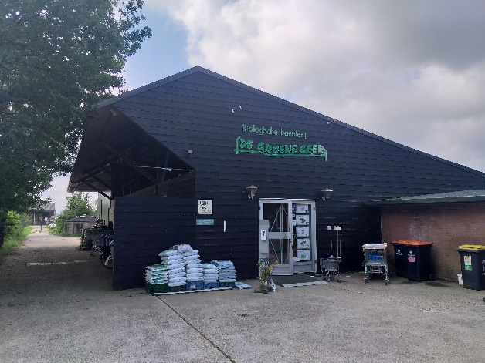
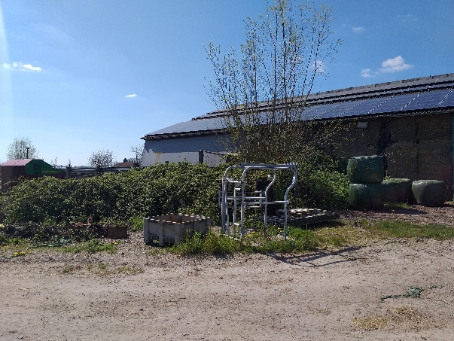
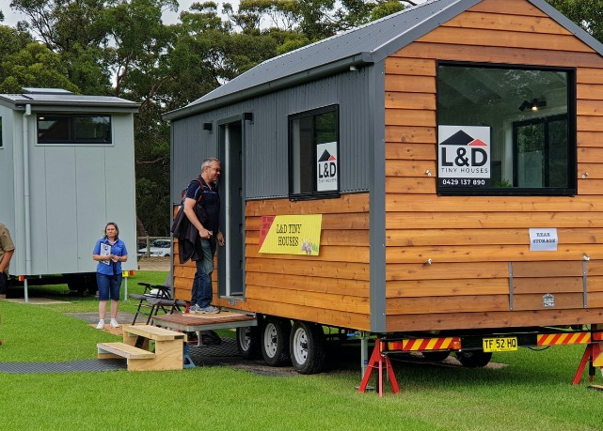
Verdienmodellen: Recreatief/ toeristisch/ overig
Recreatie/toerisme
Tiny houses
  Pacht 250 – 500 euro
Zonnepanelen
Boerenwinkel
camping

Slide 13
Agrariers
Casus 1: Peter Heikoop
Casus 2: Matthias Verhoef
Casus 3: Kees Baan

Slide 14
Casus 1
Agrariër: Peter Heikoop
Biologisch
30 ha + 15 ha natuurbeheer
60 koeien
Bodem: 40 cm klei op veen

Slide 15
Casus 2
Agrariër: Matthias Verhoef
Biologisch
50 ha + 40 ha natuurbeheer
95 koeien
Bodem: 30 cm kleiig veen op veen

Slide 16
Casus 3
Agrariër: Kees Baan
Niet biologisch
80 ha + 20 ha akkerbouw
200 koeien
Bodem: 30/40 cm klei op veen

Slide 17
Advies
Casus 1
Ombouwen camping
Weidevogelbeheer
NVO’s/randenbeheer
Casus 2
Weidevogelbeheer
NVO’s/randenbeheer
Zonnepanelen
Casus 3
Meer natuur
Weidevogelbeheer
NVO’s/randenbeheer
Valuta Voor Veen
Inspelen op recreatie

Slide 18
Advies
Drukdrainage
  Grote investering nodig
  Rendabel
  Materiaal
  Combineren met beheerpakketten

Slide 19
Conclusie
Op welke manier kunnen de agrariërs in Alblasserwaard en Vijfheerenlanden bij een verhoging van het waterpeil op hun landbouwgrond nog steeds over een duurzaam, volwaardig en effectief verdienmodel beschikken?
  Drukdrainage waarschijnlijk effectief
  Valuta voor veen
  20% weidevogelbeheer plus legselbeheer
  Aanvullen met recreatie/energieproductie/pacht

Slide 20
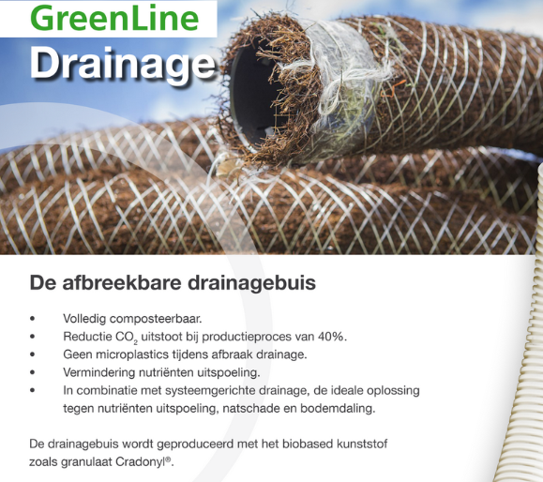
Aanbevelingen
Vervolgonderzoek:
  Financiering
  Afwachten resultaten
  Kosten biologisch afbreekbare buizen

Slide 21
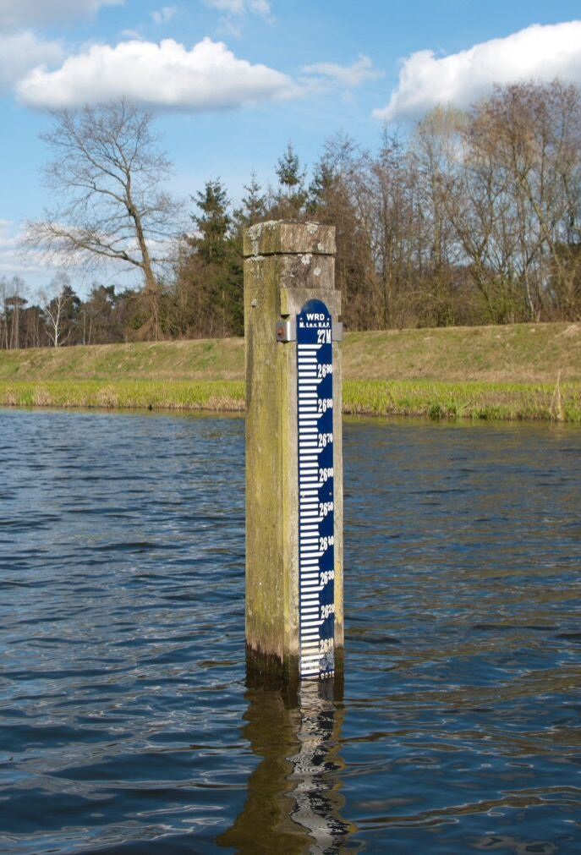
Aanbevelingen
Overig
  Pas waterpeil aan op locatie
  BlauwZaam: uitwisseling van informatie
    Domino-effect

Slide 22

Afsluiting
Vragen?

